Slide 1
Participatie volgens de Omgevingswet
Basispresentatie
22 juni 2020

Slide 2
Inhoud
1. Participatie in de wet
De uitgangspunten bij participatie Omgevingswet
Waar is participatie geregeld?
2. Participatie per instrument
Kennisgeving voornemen en motiveringsplicht
Participatie bij de aanvraag van een omgevingsvergunning
3. Participatie in de praktijk
Hulpmiddelen en inspiratie

Slide 3
1. Participatie in de Omgevingswet

Slide 4
Wat staat in de Omgevingswet?
De Omgevingswet:
‘het in een vroegtijdig stadium betrekken van belanghebbenden [...] bij het proces van de besluitvorming over een project of activiteit’
Inwoners, bedrijven, maatschappelijke organisaties én andere overheden
Notes:
Participatie is een van de speerpunten van de Omgevingswet. De Omgevingswet zegt over participatie: ‘het in een vroegtijdig stadium betrekken van belanghebbenden [...] bij het proces van de besluitvorming over een project of activiteit’. Met belanghebbenden bedoelt de wet inwoners, vertegenwoordigers van bedrijven, professionals van maatschappelijke organisaties en bestuurders van overheden.
De Omgevingswet stimuleert vroegtijdige participatie om tijdig verschillende belangen, meningen en alternatieven op tafel te krijgen, om zo tot betere en meer gedragen besluiten te komen. Daarom zijn in de Omgevingswet en in het Omgevingsbesluit regels over participatie opgenomen.
Ook nu kan al sprake zijn van participatie, bijvoorbeeld het recht op inspraak. Maar deze vorm is vaak achteraf. Participatie kun je juist vooraf inzetten bij het opstellen van beleid.

Slide 5
Uitgangspunten bij participatie Omgevingswet
Participatieve aanpak
Omgevingswet regelt het wat, niet het hoe
Rechtsbeschermingsniveau vanuit Awb blijft gelijk
Alternatieven
Participatie
Gedragen besluit
Notes:
De Omgevingswet gaat uit van een participatieve aanpak: de overheid moet bij het nemen van beslissingen aangeven wie zij heeft betrokken bij haar plannen. Dit heeft als doel het proces sneller en beter te laten verlopen. Het gaat om vroegtijdig betrekken, dus aan de voorkant van het proces. Bij ieder kerninstrument moet sprake zijn van participatie.
De Omgevingswet regelt alleen het wat, maar niet het hoe. Participatie is tenslotte maatwerk.
Participatie is geen vervanging van de rechtsbescherming. Het rechtsbeschermingsniveau blijft gelijk. Bij een uitgebreide procedure bij vergunningverlening blijven de procedures voor zienswijze en bezwaar en beroep bestaan.

Slide 6
Waar is participatie geregeld?
Omgevingswet
Projectprocedure
Verstrekken gegevens bij omgevingsvergunning
Omgevingsbesluit
Omgevingsvisie
Programma’s
Omgevingsplan
Projectbesluit
Omgevingsregeling
Aanvraagvereiste omgevingsvergunning
Notes:
Op drie plekken zijn regels voor participatie te vinden:
In de Omgevingswet zelf staan regels voor participatie bij het projectbesluit. Verder worden er regels voor het verstrekken van gegevens bij een omgevingsvergunning aangekondigd.
In het Omgevingsbesluit staan procedurele regels die gelden als overheden besluiten nemen. Dit zijn bijvoorbeeld regels over de voorbereidingsprocedures voor programma’s, omgevingsplannen, omgevingsverordeningen en omgevingsvergunningen.
In de Omgevingsregeling is een aanvraagvereiste bij de omgevingsvergunning opgenomen: Heeft iemand zelf een idee of plan (we noemen zo iemand een initiatiefnemer), dan moet soms een vergunning worden aangevraagd. Als dat zo is, dan moet in de aanvraag voor een omgevingsvergunning worden aangeven of, en zo ja, hoe er overleg is geweest met belanghebbenden. Als de initiatiefnemer ja invult, moet hij/zij aangegeven wat de resultaten van het overleg zijn.

Slide 7
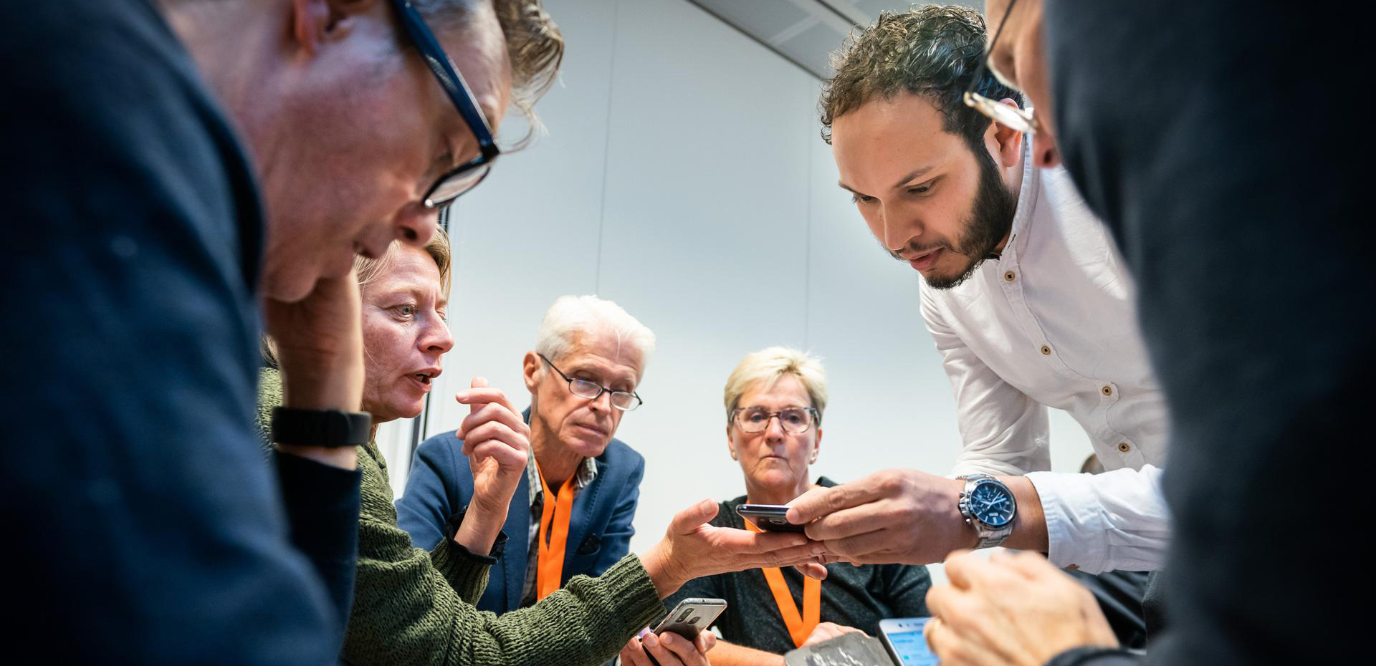
2. Participatie per instrument

Slide 8
Participatie per instrument
Omgevingsvisie | Motiveringsplicht
Programma | Motiveringsplicht
Omgevingsplan | Motiveringsplicht | Kennisgeving voornemen
Projectprocedure | Motiveringsplicht | Kennisgeving voornemen | Kennisgeving participatie
Omgevingsvergunning | Motiveringsplicht
Omgevingsverordening | Motiveringsplicht*
Waterschapsverordening | Motiveringsplicht*
* N.a.v. Motie-Nooren
Notes:
In dit overzicht ziet u per instrument aangegeven wat de regels zijn.
Voor het bevoegd gezag gelden kennisgeving en motiveringsplicht
Kennisgeving =
Het bevoegd gezag geeft bij de kennisgeving van een besluit aan hoe de participatie wordt vormgegeven.
Motiveringsplicht =
Het bevoegd gezag geeft bij het besluit aan hoe burgers, bedrijven, maatschappelijke organisaties en bestuursorganen zijn betrokken bij de voorbereiding en wat de resultaten daarvan zijn.
Voor de initiatiefnemer geldt de aanvraagvereiste: de initiatiefnemer verstrekt gegevens over participatie bij vergunningaanvraag
Bij een aanvraag van een omgevingsvergunning geeft de initiatiefnemer aan of, en zo ja hoe burgers, bedrijven, maatschappelijke organisaties en bestuursorganen bij de voorbereiding van de aanvraag zijn betrokken en wat de resultaten daarvan zijn.
De motiveringsplicht en kennisgeving stimuleren het bevoegd gezag tot participatie.
De aanvraagvereiste stimuleert de initiatiefnemer tot participatie.

Slide 9
Kennisgeving voornemen
Het bevoegd gezag geeft bij de kennisgeving (vooraf) aan hoe participatie wordt vormgegeven.
Bij het projectbesluit gelden aanvullende regels voor de kennisgeving:
Wie worden betrokken? Waarover en wanneer?
Wat is de rol van het bevoegd gezag en de initiatiefnemer?
Waar komt meer informatie beschikbaar?
Notes:
Bij alle kerninstrumenten is sprake van een motiveringsplicht en bij een aantal geldt ook de kennisgeving van het voornemen.
Bij het projectbesluit en het omgevingsplan geeft een overheid in een kennisgeving aan hoe het participatietraject eruit komt te zien. De regels bij het projectbesluit zijn uitgebreider:
Het bevoegd gezag beschrijft:
wie worden betrokken, waarover en wanneer
wat de rol van het bevoegd gezag en de initiatiefnemer is
waar meer informatie te vinden is.

Slide 10
Motiveringsplicht
De decentrale overheden moeten aangeven:
hoe burgers, bedrijven, maatschappelijke organisaties en bestuursorganen zijn betrokken bij de voorbereiding
wat de resultaten daarvan zijn
hoe invulling is gegeven aan hun eigen participatiebeleid
Notes:
De motiveringsplicht houdt in dat het bevoegd gezag bij het besluit aangeeft hoe het de omgeving bij de voorbereiding heeft betrokken. En wat het met de resultaten heeft gedaan.
Tijdens de behandeling van het Invoeringsbesluit is de motie-Nooren aangenomen. Deze motie voegt iets toe aan de motiveringsplicht. Gemeenten, provincies en waterschappen moeten uitleggen hoe ze hun eigen participatiebeleid hebben toegepast. Door de motie bestaat nu ook voor een provinciale omgevingsverordening en een waterschapsverordening een motiveringsplicht. De uitbreiding zorgt ervoor dat overheden moeten nadenken over de kaders van participatie en in beleid moeten vastleggen hoe ze participatie willen vormgeven.
De inspraakverordening wordt verruimd naar een participatieverordening, waarin ook een deel over de fysieke leefomgeving wordt opgenomen.
NB: De precieze formulering kan nog wijzigen naar aanleiding van het advies van de Raad van State (juni 2020) over het ontwerp van het Invoeringsbesluit.

Slide 11
Uitgangspunten participatie omgevingsvergunning (1)
Stimuleren van de initiatiefnemer om participatie te organiseren (amendement-De Vries)
Aanvraagvereiste: De initiatiefnemer geeft aan of, en zo ja hoe, burgers, bedrijven, maatschappelijke organisaties en bestuursorganen bij de voorbereiding van de aanvraag zijn betrokken en wat de resultaten daarvan zijn.
Notes:
Bij de omgevingsvergunning heb je te maken met een aanvraagvereiste: de initiatiefnemer krijgt als hij/zij een vergunning aanvraagt een vraag over participatie. De initiatiefnemer geeft aan of, en zo ja hoe, burgers, bedrijven, maatschappelijke organisaties en bestuursorganen bij de voorbereiding van de aanvraag zijn betrokken en wat de resultaten daarvan zijn. Participatie is niet verplicht, maar wordt wel gestimuleerd.

Slide 12
Uitgangspunten participatie omgevingsvergunning (2)
Het is primair de verantwoordelijkheid van de initiatiefnemer om een adequate vorm te kiezen voor participatie
Het bevoegd gezag betrekt de informatie bij de afweging voor vergunningverlening
Amendement-Van Eijs cs: gevallen van verplichte participatie
Notes:
Het is aan de initiatiefnemer zelf om te kiezen voor een passende vorm voor participatie. Het bevoegd gezag kan spelregels opstellen om houvast te bieden aan initiatiefnemers. Ook kan een bevoegd gezag beschrijven wat volgens hem een goed participatieproces is en kan het initiatiefnemers aansporen om daar rekening mee te houden.
Het is echter niet mogelijk om initiatieven af te wijzen op grond van het participatie-criterium. Wel mag een bevoegd gezag om een toelichting of nadere informatie vragen en de inhoudelijke opbrengst van de participatie meewegen.
In sommige gevallen is participatie wel verplicht. Dit kunnen alleen gevallen zijn voor aanvragen om een omgevingsvergunning voor een buitenplanse omgevingsplanactiviteit waarvoor het college van burgemeester en wethouders het bevoegd gezag is.
Meer informatie: https://vng.nl/nieuws/de-raad-en-de-omgevingswet-podcast-adviesrecht

Slide 13
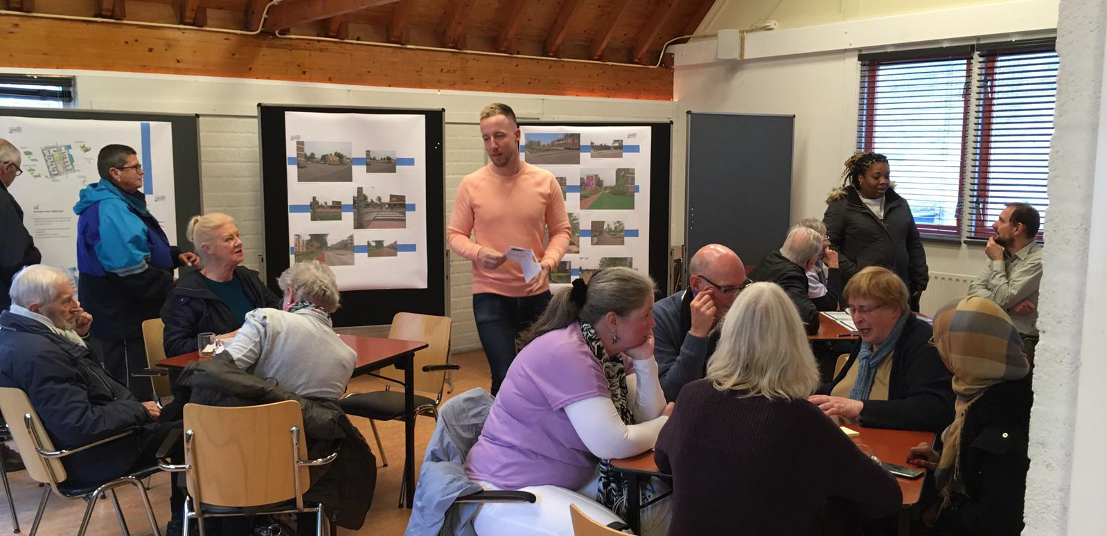
3. Participatie in de praktijk

Slide 14
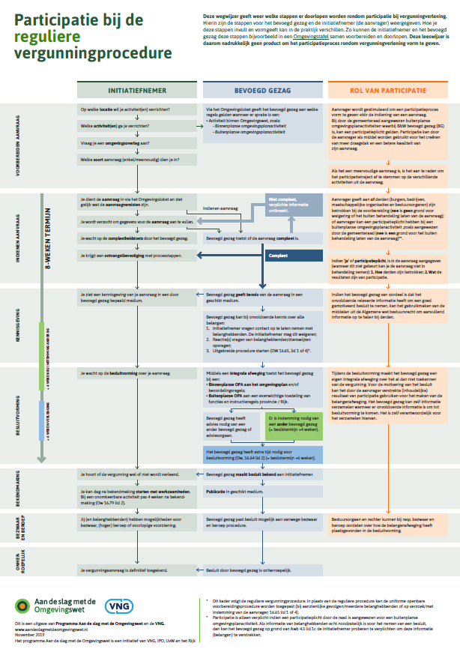
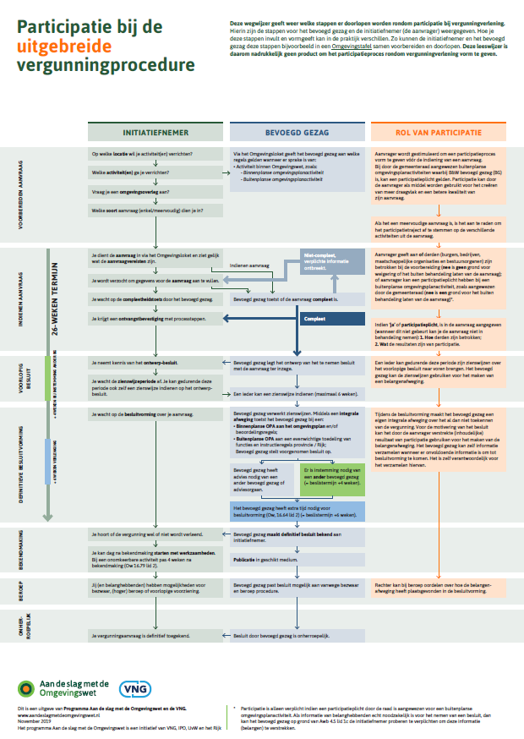
Wegwijzers participatie bij vergunningverlening
Notes:
De wegwijzers geven weer welke stappen er doorlopen worden rondom participatie bij vergunningverlening. Hierin zijn de stappen voor het bevoegd gezag en de initiatiefnemer (de aanvrager) weergegeven. Hoe u deze stappen invult en vormgeeft, kan in de praktijk verschillen.
Via deze link zijn de wegwijzers te vinden:
https://aandeslagmetdeomgevingswet.nl/participatieomgevingswet/participatie-instrumenten/participatie-omgevingsvergunning/wegwijzer-participatie-vergunningverlening/

Slide 15
Inhoud participatiebeleid
De gemeenteraad kan bijvoorbeeld voor de volgende onderwerpen kaders en procedures vaststellen in een participatieverordening:
Visie op participatie en participatieniveau
Toegankelijkheid participatie
Eigen rol en rol individuen, maatschappelijke organisaties, bedrijven en andere overheden bij participatie
Representativiteit en vertegenwoordiging
Betrekken van inwoners met potentiële achterstandspositie (senioren, culturele minderheden, (visueel) gehandicapten, slechthorenden en laaggeletterden, jongeren.)
Omgaan met burgerinitiatieven
Gelijke informatiepositie van de overheid, initiatiefnemer(s), burgers, maatschappelijke organisaties.
Notes:
Participatiebeleid mag u zelf vormgeven. U kunt denken aan de volgende inhoudspunten: (zie slides)

Slide 16
Inhoud participatiebeleid (2)
Serviceniveau aan participanten en initiatiefnemers
Hoe wordt participatieresultaat meegenomen en gewogen
Stimuleren participatie in het vooroverleg bij een vergunningaanvraag
Algemene spelregels bij participatietrajecten
(Procedure)stappen komen tot participatieaanpak
Financiële kaders en budgetten
Versterken rol gemeentelijke organisatie
Evaluatie effect participatie en verbetering

Slide 17
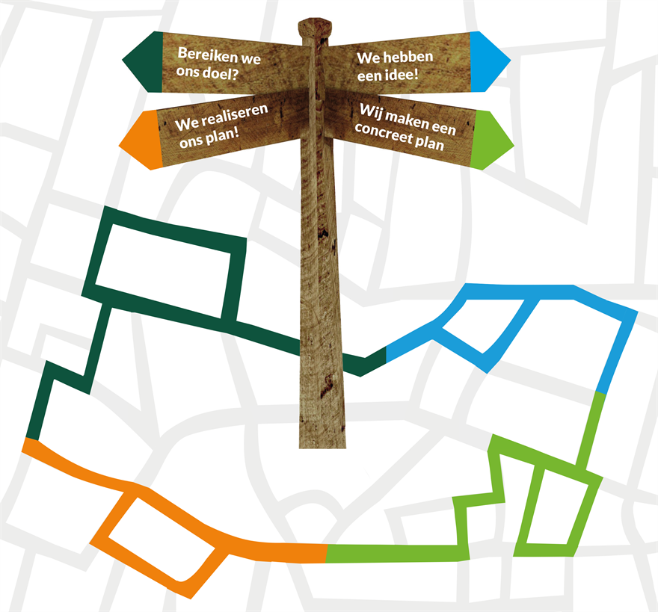
Inspiratie voor participatie
Inspiratiegids participatie*
Participatie in de wet
Participatie per fase
Praktijkvoorbeelden
Praktische hulpmiddelen
*Zie website Aan de slag met de Omgevingswet
Notes:
Op de website Aan de slag met de Omgevingswet https://aandeslagmetdeomgevingswet.nl/participatieomgevingswet/
vindt u inspiratie voor het vormgeven van een participatieproces. Naast alle informatie over participatie in de wet, vindt u hier ook voorbeelden en praktische hulpmiddelen.

Slide 18
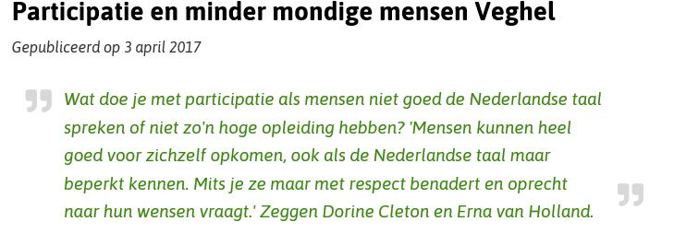
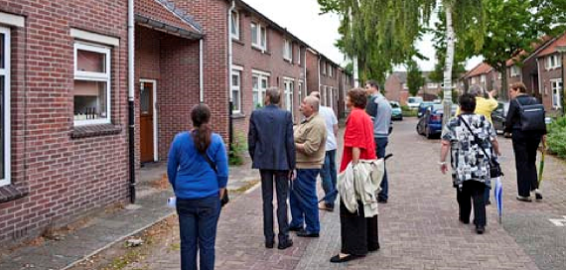
Voorbeeld
Notes:
Ter illustratie enkele voorbeelden uit de Inspiratiegids.
Op de pagina ‘Wat anderen met participatie doen’ vindt u verhalen uit de praktijk, maar ook tips voor participatietrajecten.
https://aandeslagmetdeomgevingswet.nl/participatieomgevingswet/anderenwat/
Eén voorbeeld van zo’n praktijkverhaal is een project in Veghel over een wijkvernieuwingstraject en hoe daarbij de inwoners betrokken werden.
https://aandeslagmetdeomgevingswet.nl/implementatie/ervaringen/praktijkverhalen/praktijkverhalen/participatie-minder/
En er is nog veel meer te vinden in de Inspiratiegids, bijvoorbeeld:
tips voor digitale participatie: https://www.lokale-democratie.nl/kennisbank/de-inspiratiegids-digitale-participatie
hulpmiddelen zoals werkvormen en praatplaten: https://aandeslagmetdeomgevingswet.nl/participatieomgevingswet/hulpmiddelen/

Slide 19
Meer informatie?
Kijk op www.aandeslagmetdeomgevingswet.nl of neem contact op met de helpdesk via het contactformulier.

